Slide 1

Επιμέλεια : Μάρκου Κλεοπάτρα

Slide 2
Πάμε να φτιάξουμε τη δική μας Κυρα-Σαρακοστή με αλατοζύμη…
Υλικά για τη ζύμη
540 γραμ αλεύρι
200 γραμ αλάτι
250 γραμ νερό
(με αυτές τις ποσότητες φτιάχνετε 2 μεγάλες)

Slide 3
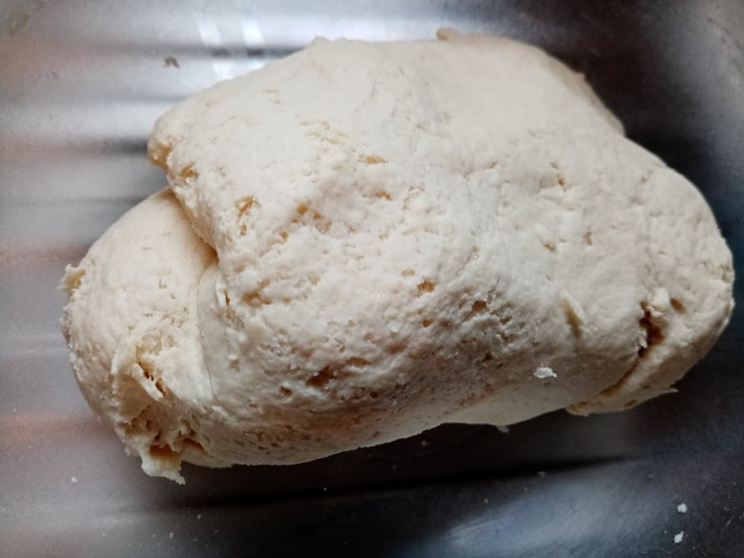
Ζυμώνουμε όλα τα υλικά μαζί
για να γίνει ένα ζυμαράκι ελαστικό

Slide 4
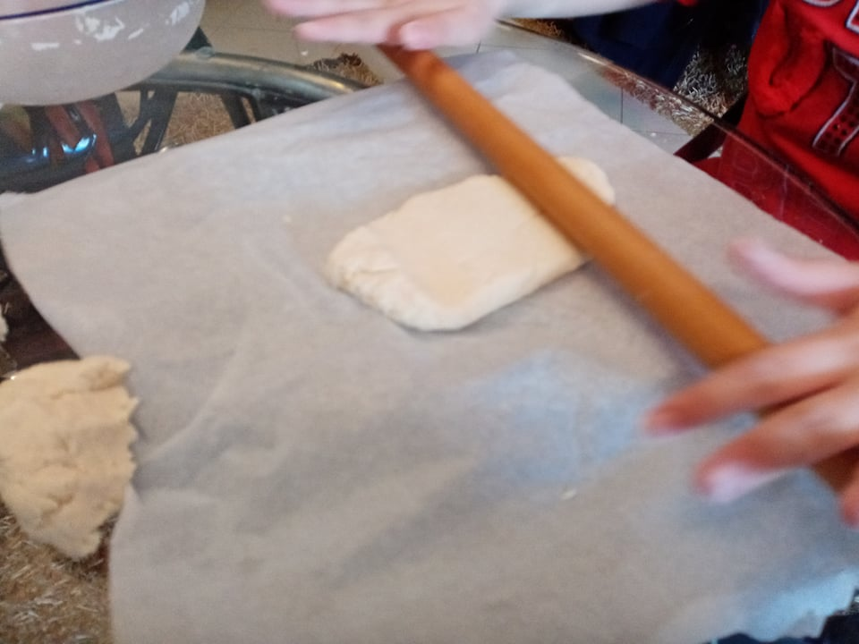
Παίρνουμε αρκετή ποσότητα ζύμης και την ανοίγουμε με τον πλάστη επάνω σε λαδόκολλα..

Slide 5
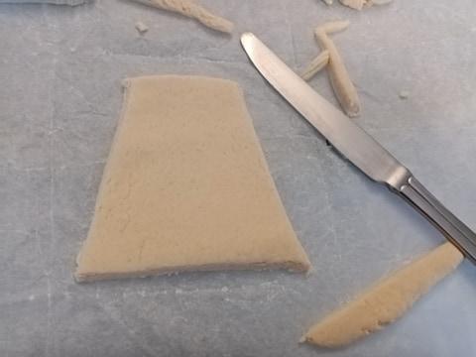
Κόβουμε τη φούστα της κυρά-Σαρακοστής

Slide 6
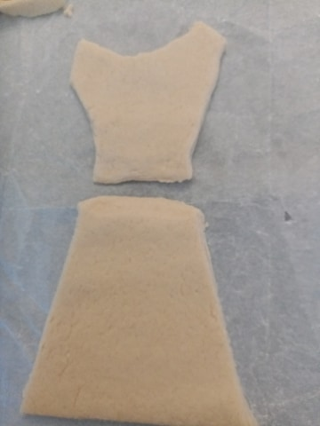
Στη συνέχεια το επάνω μέρος ,
τον κορμό της.

Slide 7
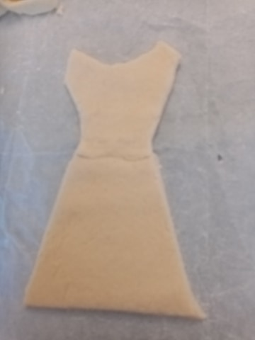
Και ενώνουμε τα δύο μέρη.

Slide 8
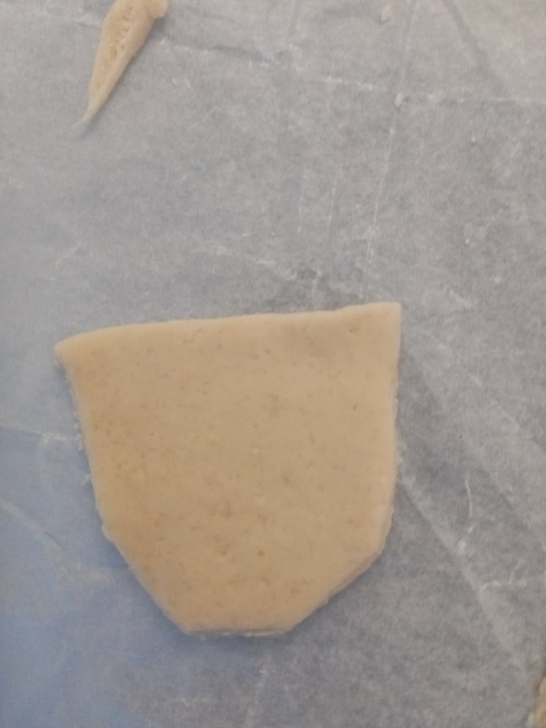
Και την
ποδιά της

Slide 9
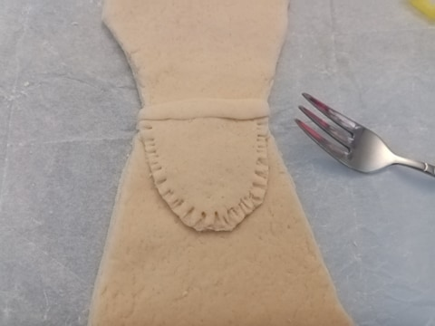
Τοποθετούμε επάνω στη φούστα την ποδιά και με ένα πιρούνι μπορούμε να κάνουμε «κεντήματα»

Slide 10
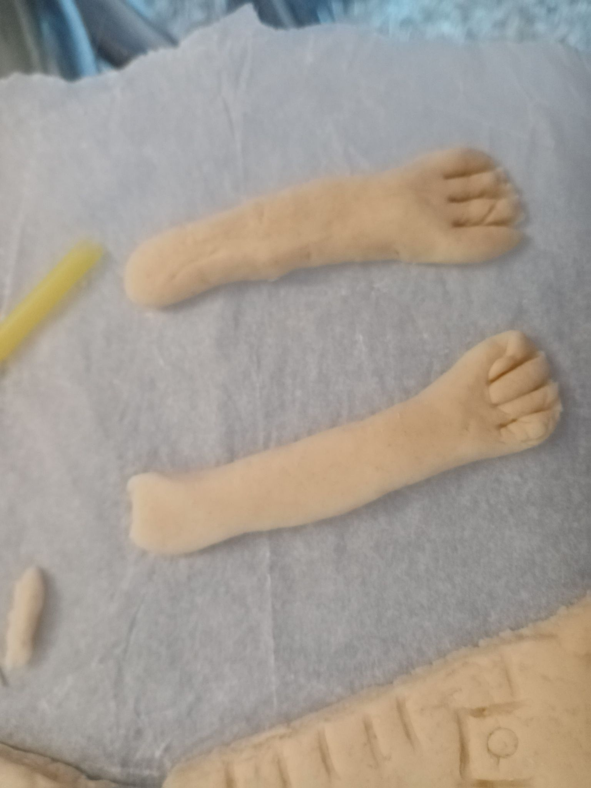
Σχηματίζω δύο μακριά κορδόνια από ζύμη και τα σχηματίζω σαν χεράκια. Χαράζω στο τελείωμα με ένα μαχαίρι για να γίνουν δάχτυλα.

Slide 11
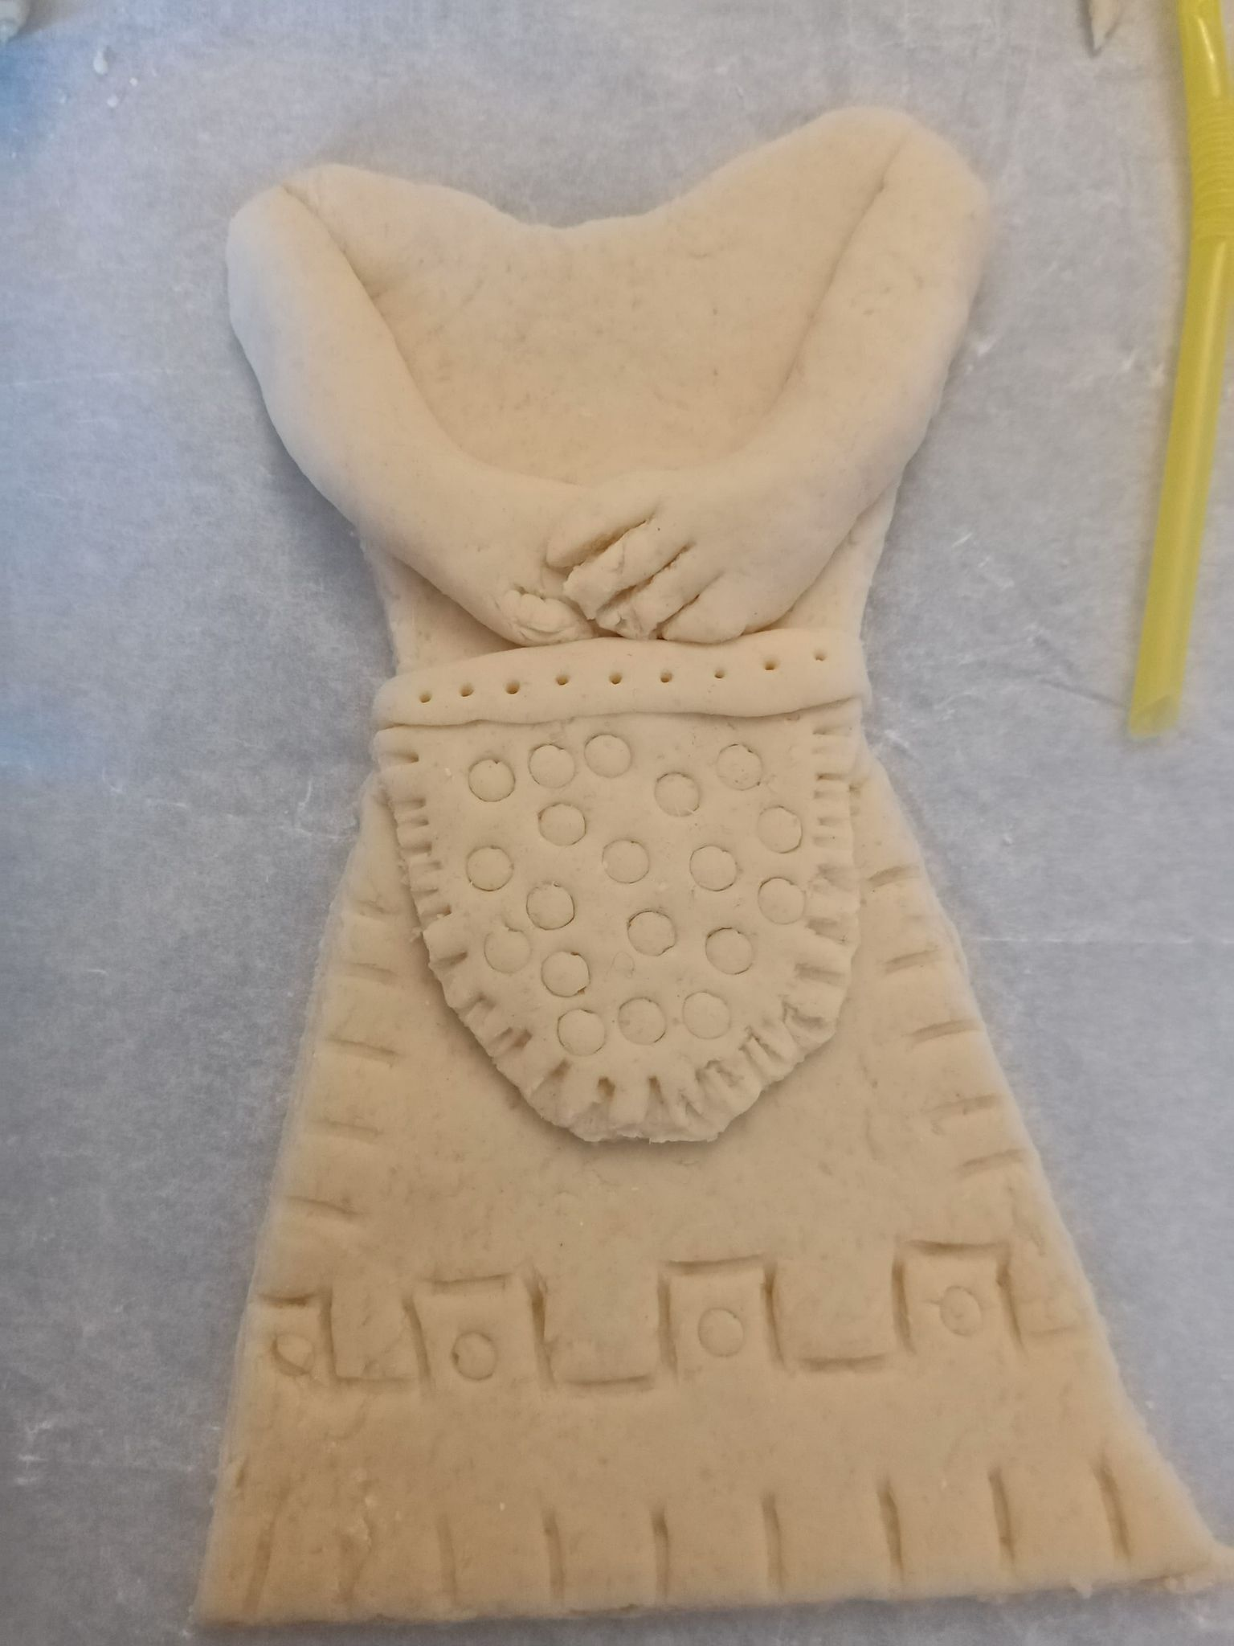
Κολλάμε δεξιά και αριστερά του κορμού τα δύο χέρια και φροντίζουμε τα δάχτυλα να ενωθούν γιατί η Κυρά-Σαρακοστή προσεύχεται.

Slide 12
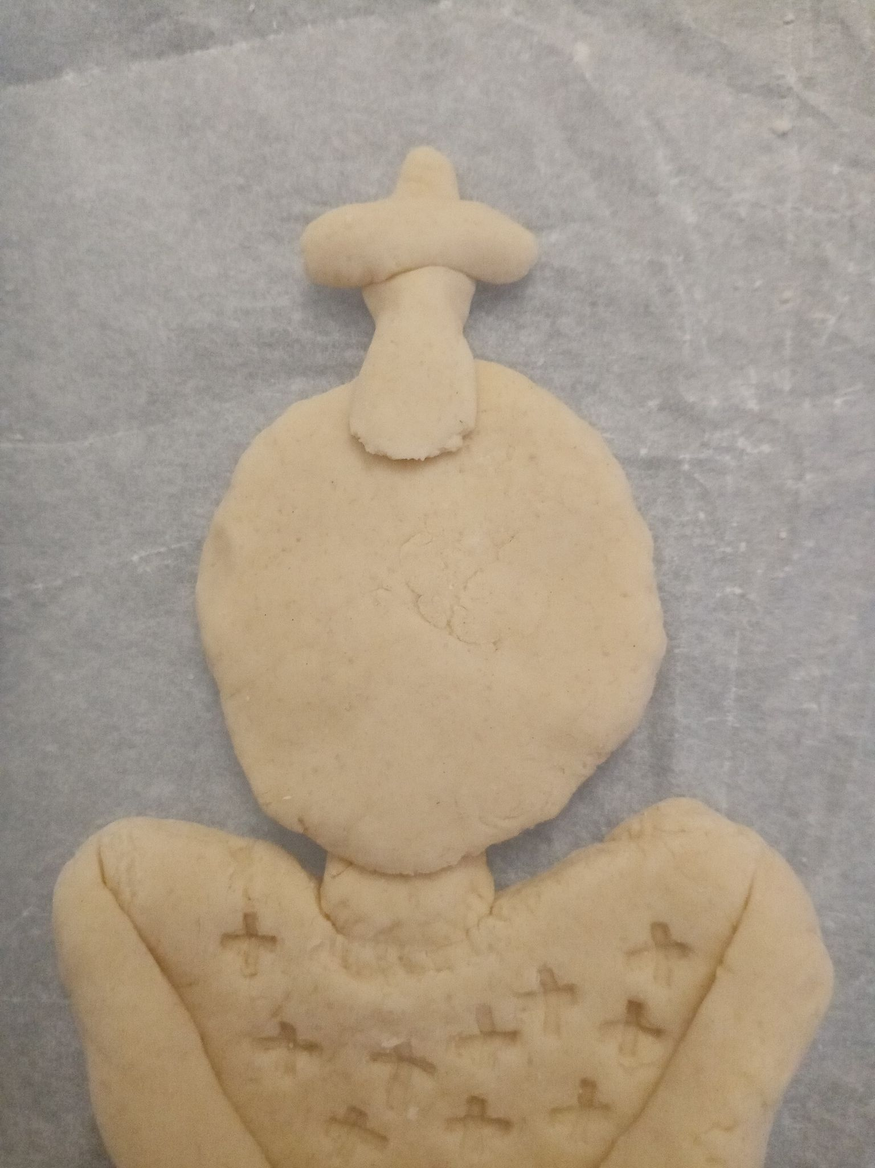
Σχηματίζουμε έναν κύκλο για κεφάλι και επάνω έναν σταυρό.

Slide 13
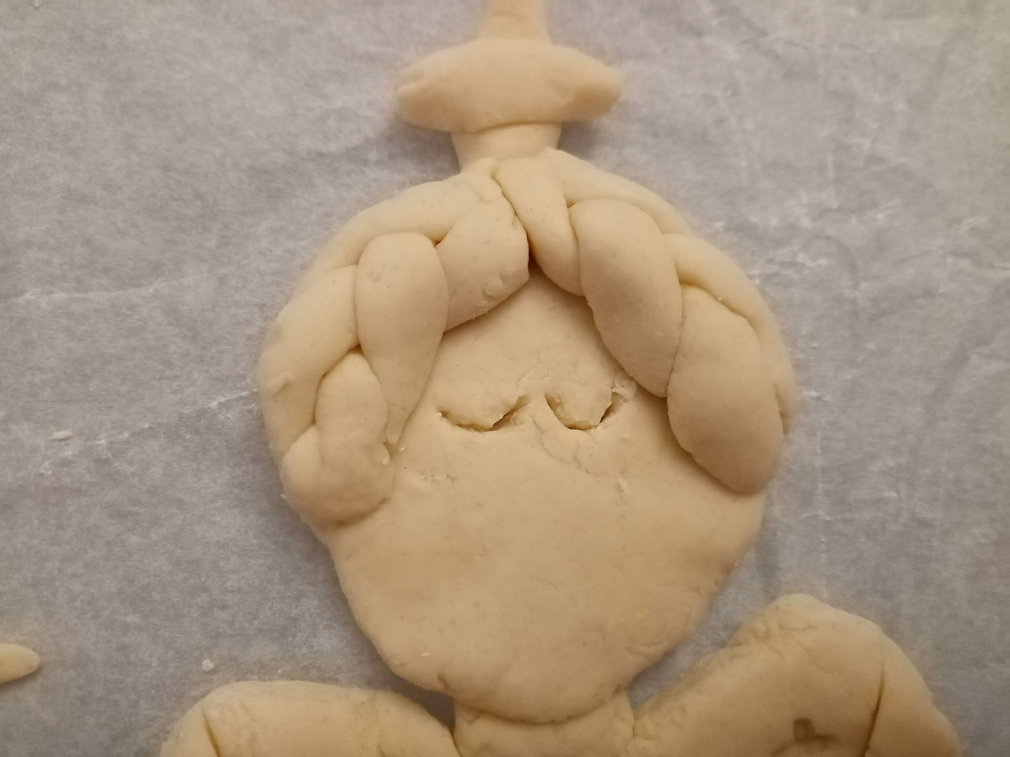
Στο κεφάλι της δεξιά και αριστερά βάζουμε τα μαλλιά της και χαράζουμε δύο κλειστά ματάκια γιατί η κυρά-Σαρακοστή προσεύχεται

Slide 14
Μας μένουν τα ποδαράκια της
κυρά-Σαρακοστής
που είναι, πόσα;
7

Slide 15
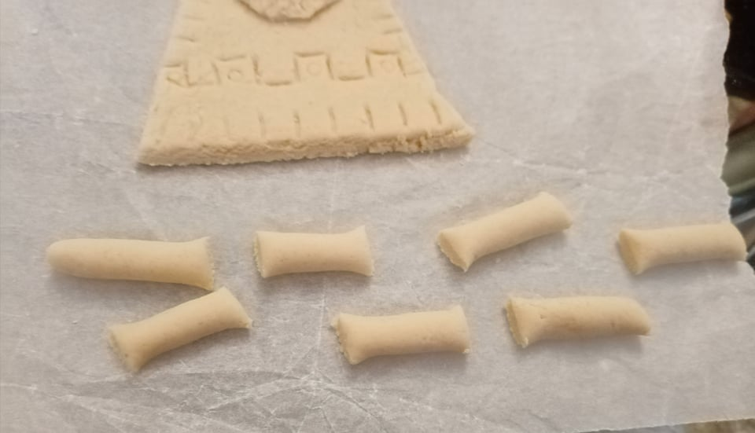
Ανοίγουμε μια μακριά λωρίδα ζύμης
και κόβουμε 7 ίσα κομμάτια για ποδαράκια.

Slide 16
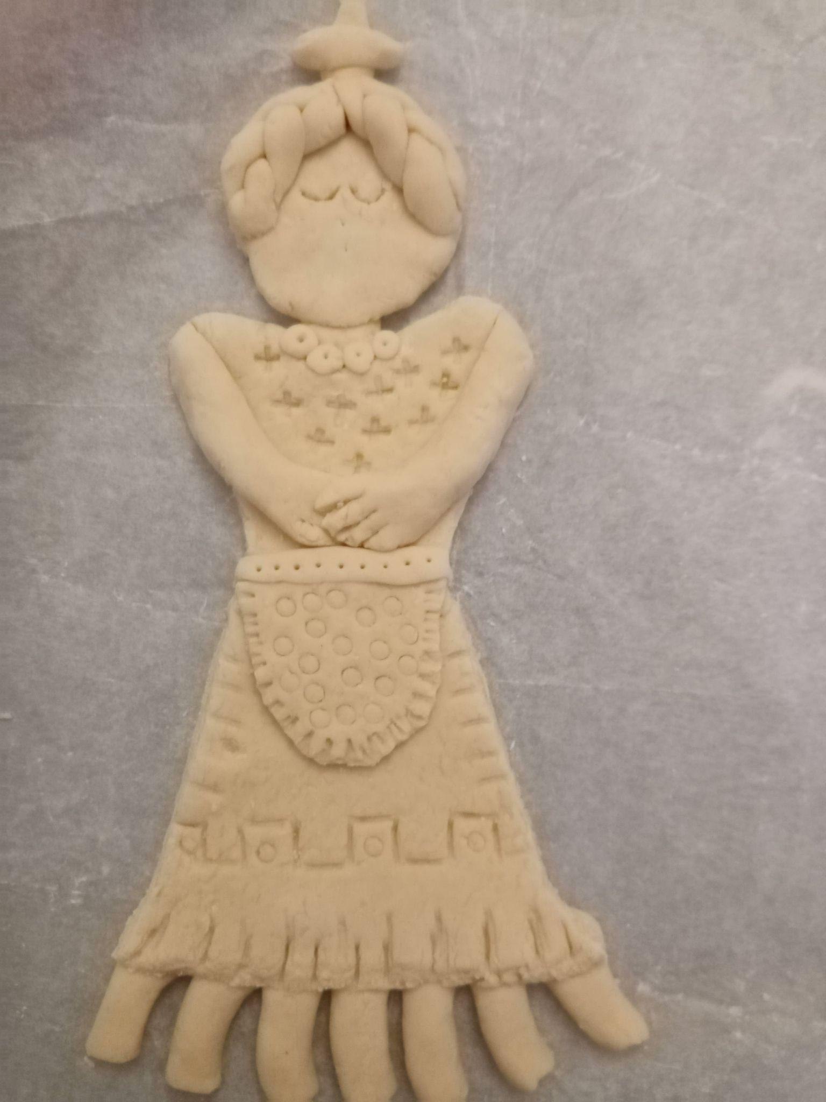
Κολλάμε τα ποδαράκια στο κάτω μέρος

Slide 17
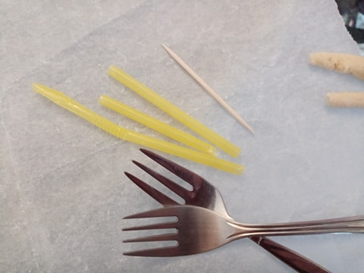
Και τώρα μπορείτε να στολίσετε
τα ρούχα και την ποδιά
της κυρά-Σαρακοστής
Με τρυπήματα από καλαμάκι, οδοντογλυφίδα, πιρούνι και ό,τι εσείς φαντάζεστε

Slide 18
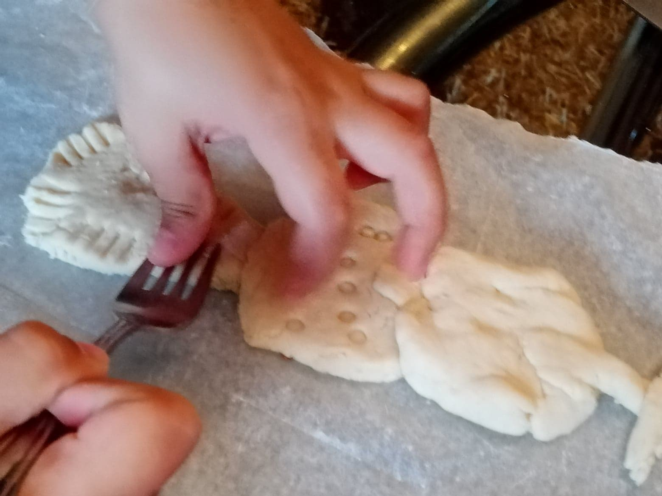
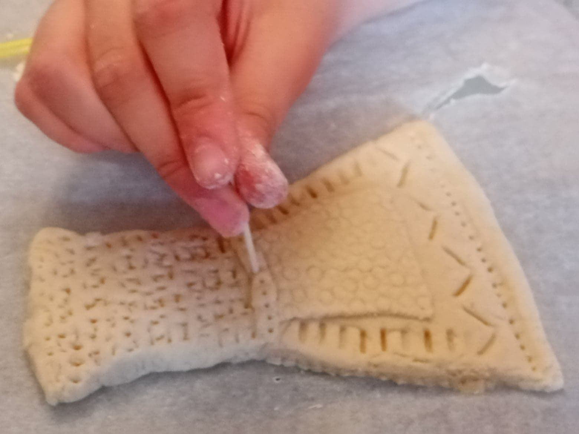

Slide 19
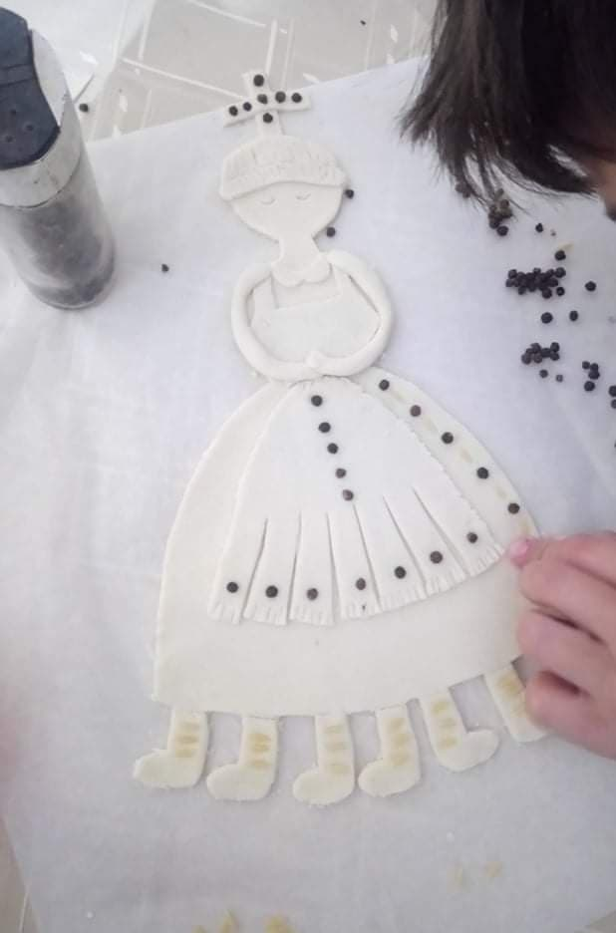
Μπορείτε να στολίσετε με πιπέρια, μπαχάρια ή γαρύφαλλα

Slide 20
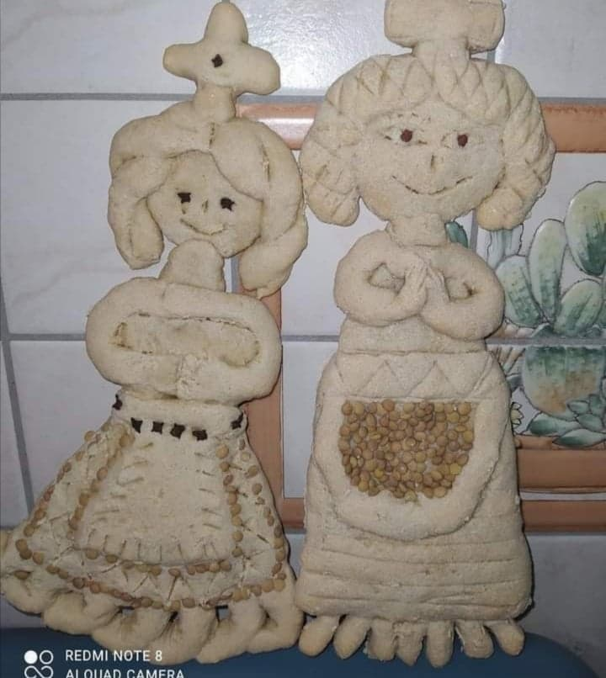
Ή ακόμη και με φακές, φασόλια ή ρύζι

Slide 21
Και όταν τελειώσουμε βάζουμε τη λαδόκολλα μας σε ταψί και ψήνουμε στον αέρα στους 160^{ο} για περίπου
20-30 λεπτά μέχρι να στεγνώσει η κυρά-Σαρακοστή μας και όχι να ψηθεί.

Slide 22
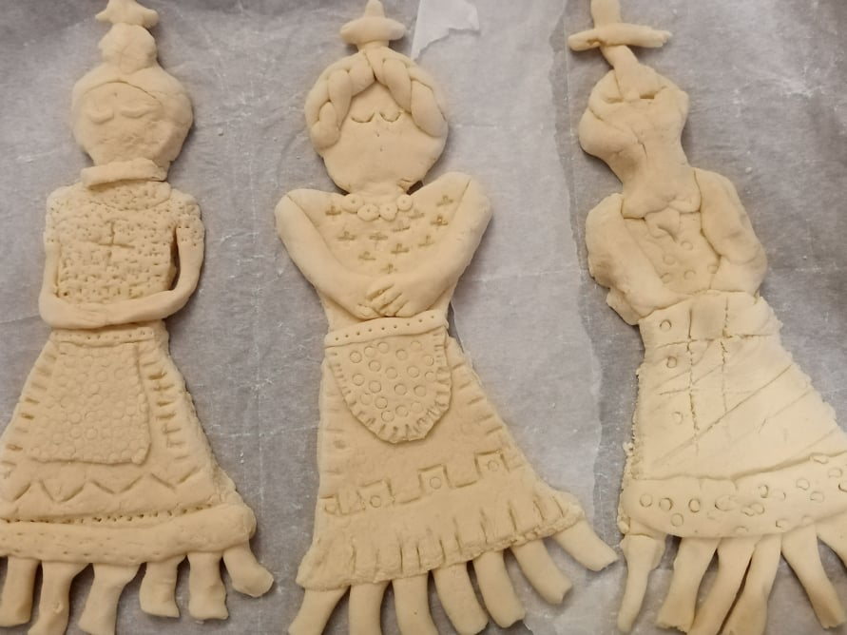
Πριν το ψήσιμο…

Slide 23
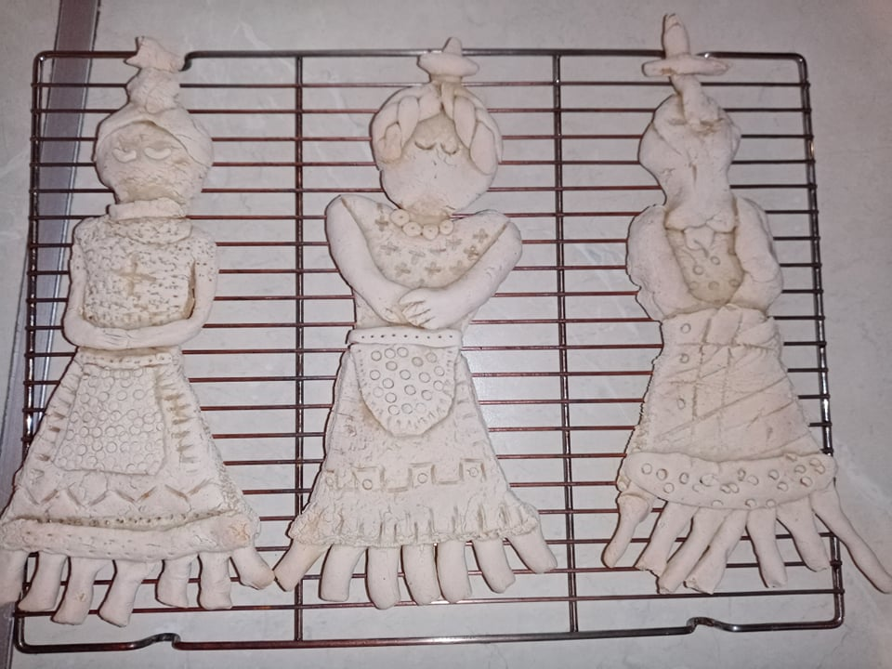
Μετά το ψήσιμο…

Slide 24
Και μην ξεχνάτε….
κάθε Σάββατο θα κόβετε ένα ποδαράκι,
ξεκινώντας από το Σάββατο
μετά την Καθαρά Δευτέρα.
Και όταν κόψετε το τελευταίο
θα έχει φτάσει
ΜΕΓΑΛΟ ΣΑΒΒΑΤΟ
Και θα γιορτάσουμε την
ΑΝΑΣΤΑΣΗ ΤΟΥ ΧΡΙΣΤΟΥ

